Slide 1

กฤษ อุตตมะเวทิน เลขานุการกรม (ผู้อำนวยการระดับสูง)
สำนักงานมาตรฐานสินค้าเกษตรและอาหารแห่งชาติ

Slide 2
ภาพรวมของกระบวนคิดในการพัฒนา
ปัญหาด้านการเกษตร
ประกอบด้วย
[เหลื่อมล้ำ – ผันผวน – หดตัว]
ความพยายามแก้ไขของรัฐบาล
ส่งเสริมการผลิต แทรกแซงราคา อุดหนุน แก้ไขตามปัญหาต่างๆ
กำหนดคอนเท้นท์
การจับคู่ การให้ข้อมูล และการสื่อสาร
แต่ความพยายาม แก้ไขกลับไม่เกิดผล เนื่องจากไม่มีกลไกตลาดสนับสนุน จึงไม่ตรงโจทย์ทางธุรกิจ
ปัญหานี้น่าจะสามารถแก้ไขได้
ด้วย Application การจับคู่ธุรกิจ Business Matching Platform
กำหนดทิศทาง
ในการนำไป Implement เพิ่มตลาด ให้ข้อมูลตัดสินใจ สร้างช่องทางธุรกิจ
ระบบเริ่มต้นที่ทำอยู่
ระบบ QR Trace เว็บ DGT Farm
ร้านค้า Q4U
Impact ต่อปัญหา
ความเท่าเทียม เสถียรภาพ รักษาความมั่นคงอาหาร
MICRO
MACRO

Slide 3
สำนักงานมาตรฐานสินค้าเกษตรและอาหารแห่งชาติ กับ พรบ.มาตรฐานสินค้าเกษตร

Slide 4
สำนักงานมาตรฐานสินค้าเกษตรและอาหารแห่งชาติ (มกอช.)
เป็นส่วนราชการระดับกรม หน่วยงานกลางด้านมาตรฐานสินค้าเกษตรของประเทศ สังกัดกระทรวงเกษตรและสหกรณ์
มาตรฐานสินค้าเกษตรประเภทสมัครใจประกาศใช้ กว่า 300 เรื่อง
มาตรฐานบังคับ มีผลบังคับใช้แล้ว 6 เรื่อง
เป็นมาตรฐานสินค้า คือ เมล็ดถั่วลิสง
เป็นมาตรฐานระบบ คือ การรมก๊าซซัลเฟอร์ไดออกไซด์ผลไม้ การปฏิบัติของฟาร์มเพาะเลี้ยงลูกกุ้งขาวแวนนาไม การปฏิบัติของศูนย์รวบรวมน้ำนมดิบ การผลิตเชื้อเห็ด และการผลิตทุเรียนแช่เยือกแข็ง

Slide 5

สภาพทั่วไปของปัญหา
การผลิตขยายตัวต่ำ
ผลิตภาพการผลิตรวม
รายได้ ภาคเกษตร
ระดับราคาภาคเกษตร
รายได้เฉลี่ย ต่อคนใน ภาคเกษตร
Notes:
ปัญหาภาคเกษตร 2540-2559
-การผลิต ขยายตัวต่ำ ร้อยละ 1.7/ปี (GDP ร้อยละ 3.1/ปี)
-ผลิตภาพการผลิตรวม (Total Factor Productivity:TFP) ร้อยละ -1.0 ต่อปี ภาพรวมของประเทศ ร้อยละ 1.8/ปี
-รายได้ภาคเกษตร ร้อยละ 5.9/ปี เท่ากับ การขยายตัว GDP ร้อยละ 5.9/ปี แต่มีความผัวผวนสูง ตั้งแต่ร้อยละ -1.0 ถึง 11.6
-ระดับราคาภาคเกษตร ขยายตัวร้อยละ 4.1/ปี สูงกว่าระดับราคาเฉลี่ย GDP ร้อยละ 2.7ปี
-รายได้เฉลี่ยต่อคนในภาคเกษตร ปี 2559 = 105,186 บาท/คน/ปี คิดเป็นสัดส่วนร้อยละ 48.8 ความเหลื่อมล้ำของคนในภาคเกษตร

Slide 6
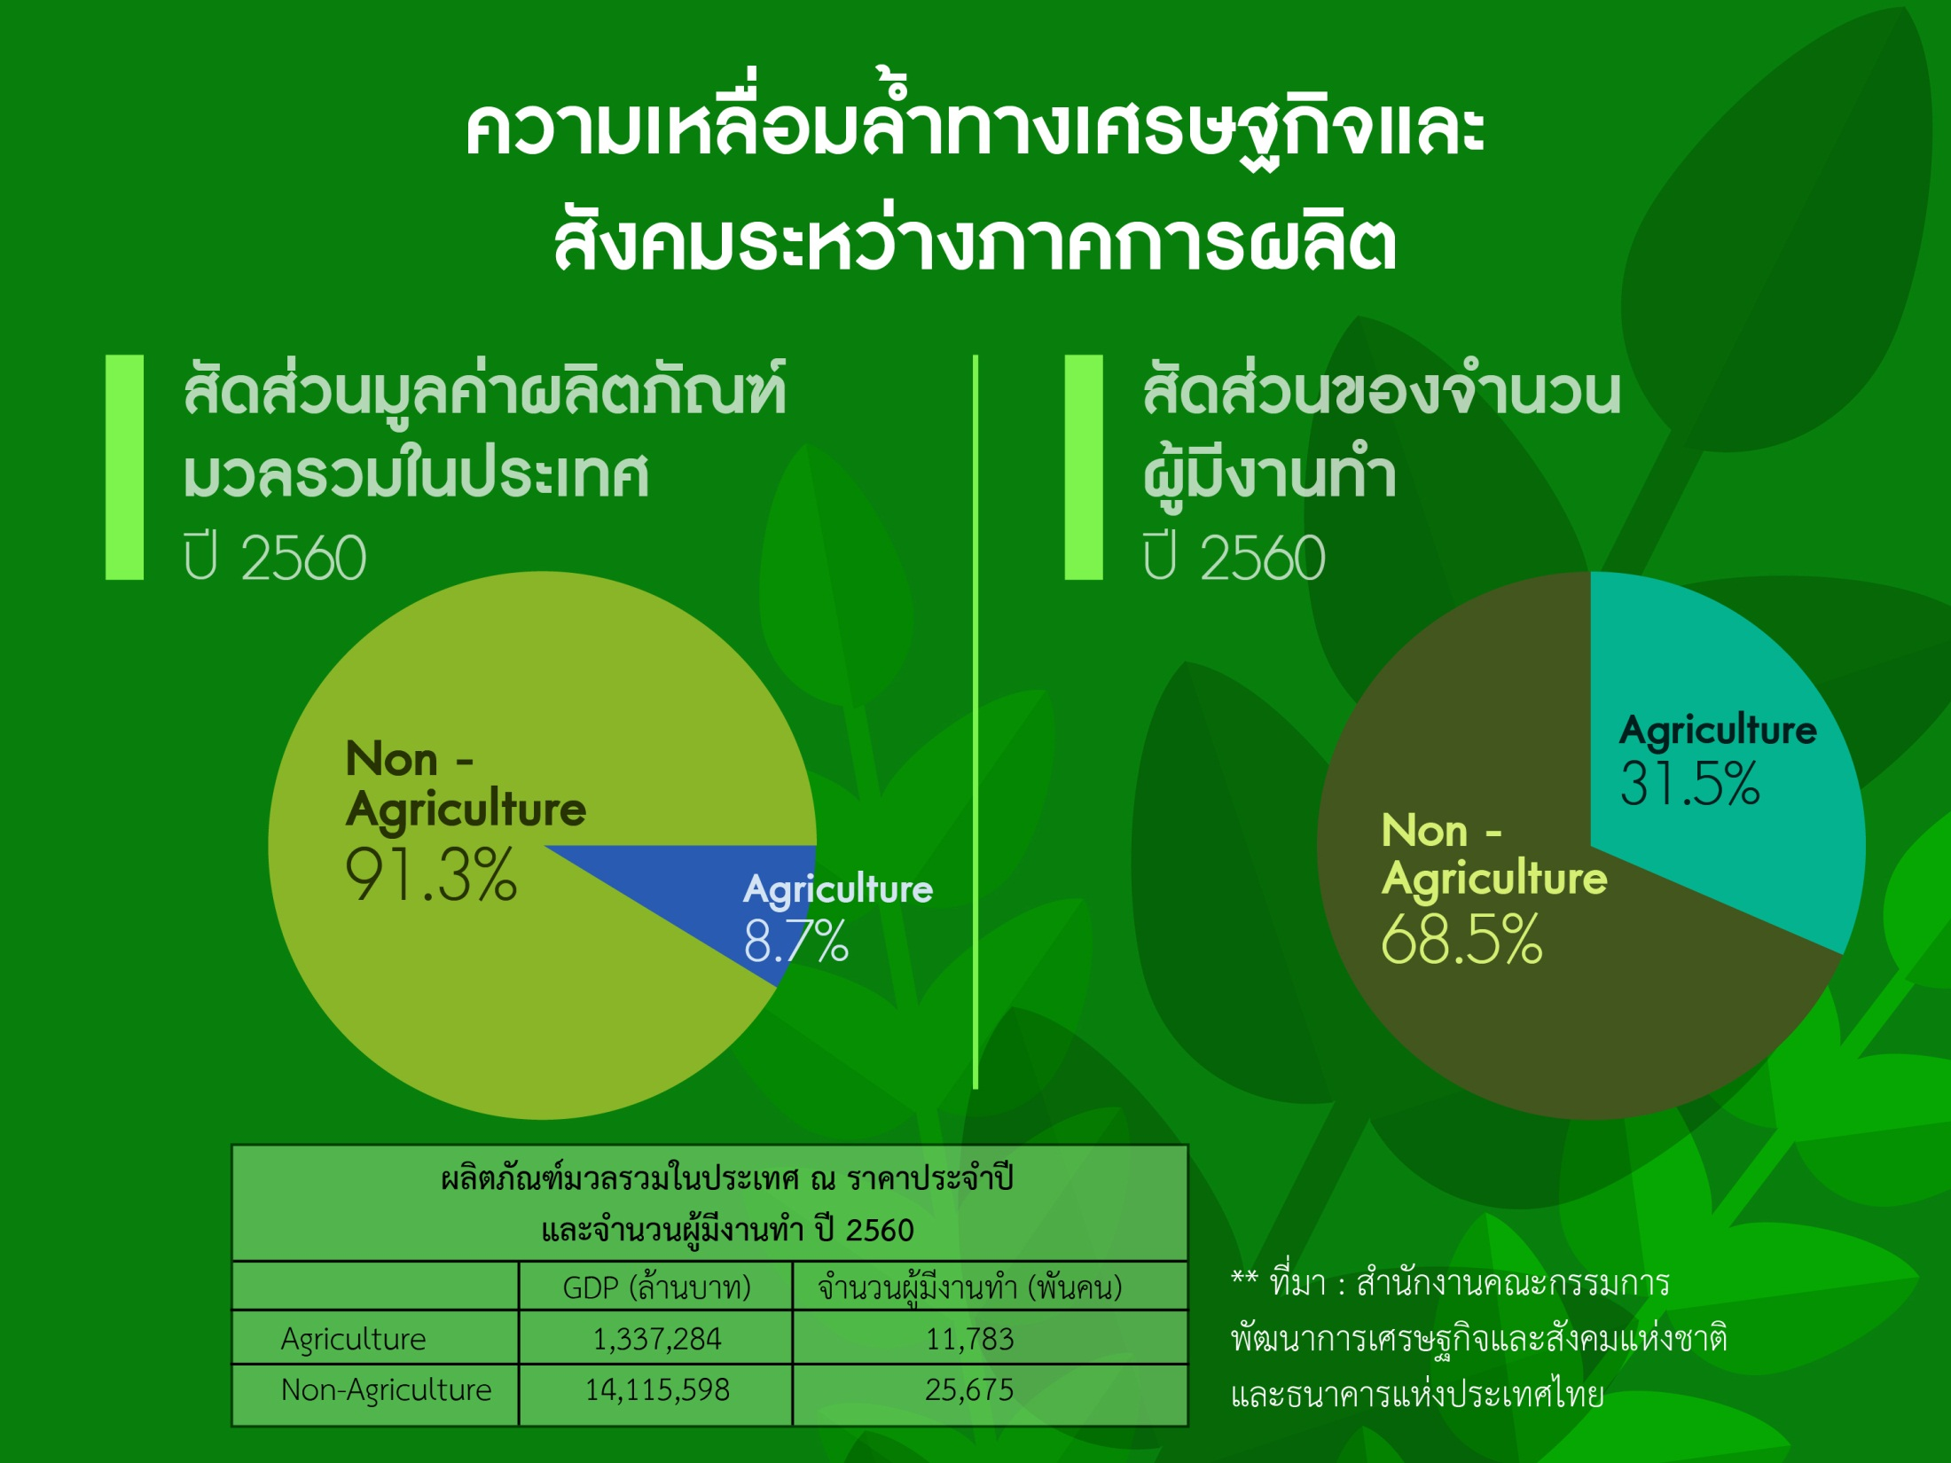



Slide 7

สรุปปัญหาภาคเกษตร
ผลผลิต ขยายตัวต่ำ
คุณภาพมาตรฐานสินค้า
หนี้สิน ละทิ้งอาชีพเกษตร
ราคาผันผวน
“ คุณภาพการดำรงของชีวิตเกษตรกรมีปัญหาความเหลื่อมล้ำ ในสังคม เนื่องจากตลาดสินค้าเกษตรไม่แน่นอน และราคาผันผวน ”

Slide 8

การคาดการณ์ปัญหาภาคเกษตรในอนาคต
20 ปีข้างหน้า
ความเหลื่อมล้ำ
ราคาไม่มีเสถียรภาพ
ความมั่นคงทางอาหารลดลง
สัดส่วนของรายได้ภาคเกษตรต่อ GDP มีแนวโน้มลดลง รายได้เฉลี่ยเกษตรกรต่อหัวต่ำกว่ารายได้เฉลี่ยของประเทศ
ราคาสินค้าเกษตรที่ไม่มีเสถียรภาพ ทำให้ยิ่งต้องแทรกแซงราคา
เนื่องจากเกษตรกรเลิกอาชีพและไม่มีเกษตรกรรุ่นใหม่เกิดขึ้นเพียงพอ

Slide 9
ประเด็นปัญหาที่ควรได้รับการแก้ไข
วิธีคิดแบบเดิมในการแก้ไข
รายได้เกษตรกรต่ำ หนี้สินเพิ่ม
ความเหลื่อมล้ำทางโอกาสการแข่งขัน
ระดับราคาสินค้าตกต่ำ ความไม่สมดุล
ระหว่างอุปสงค์และอุปทาน
ขาดทายาทเกษตรรุ่นต่อไป ส่งผลต่อ
ความมั่นคงทางอาหาร
บัตรคนจน พักชำระหนี้ ฯลฯ
การแทรกแซงราคา โซนนิ่ง ฯลฯ
พัฒนาคุณภาพผลผลิต ลดพื้นที่การเกษตร ปรับเปลี่ยนอาชีพ

Slide 10

เปรียบเทียบวิธีคิดแบบเดิมกับปัญหาที่แก้ไม่จบ
วิธีแก้แบบเดิม
ปัญหา
รายได้ หนี้สิน เกษตรกร
ความเชื่อมั่น การยกระดับ มาตรฐาน
ปัญหา แรงงานและ ทายาทเกษตร
ปัญหาการดำเนินงานของรัฐและ การปฏิบัติงานของเจ้าหน้าที่
ปัญหาสุขอนามัย และความปลอดภัย
ปัญหาการกีดกันการส่งออกและ ความสามารถในการแข่งขันของไทย
ปัญหาการเจรจาระหว่างประเทศ
?
แต่รากฐานปัญหาไม่เคยถูกแก้ไข
ความไม่สมบูรณ์ของกลไกตลาด

Slide 11

ยุทธศาสตร์ยกระดับการเกษตร 4.0 (ยุทธศาสตร์พระพิรุณ)

Slide 12






เป้าหมาย
ต้นแบบนำร่อง
ผู้บริโภค
รายได้
ตลาด Matching เกษตรออนไลน์
ผู้ประกอบการ
อุตสาหกรรม
QRTrace
เกษตรกร 5.9 ล้าน ครัวเรือน
2558
2560
2560
Smart Farmer 540,000 คน 180,000/ปี/ครัวเรือน
ACFS Smart Leader 80 คน
หนี้สิน ---
ทายาท เกษตร
e-Matching Market Platform
2560-2561
ยุทธศาสตร์ยกระดับการเกษตร 4.0 การจัดทำ Platform เพื่อยกระดับ
การค้าสินค้าเกษตร มีเหตุผล พอประมาณ มีภูมิคุ้มกัน
ศูนย์ปฏิบัติการ ACFS Digital Center
โครงการต่างๆ ของ กษ.
2560-2562
27 ล้านคน
150 ล้านไร่
คุณภาพ
มาตรฐาน
Big Data & Application
ตลาด
ระบบเศรษฐกิจของประเทศ
ยกระดับสังคม
เศรษฐกิจดิจิตอล
การผลิต-ส่งออก
ลดต้นทุนเพิ่มกำไร
Smart Farmer
Smart Officer
ผู้บริโภคได้ของดี
กลุ่มผู้ใช้ขนาดใหญ่
สำนักงาน บริหารโครงการ
ปรัชญาเศรษฐกิจพอเพียง
ค่ายมือถือร่วมแจกฟรี
ตอบโจทย์ เศรษฐกิจดิจิตอล เกษตรปราดเปรื่อง
สินค้าเกษตร สู่มาตรฐาน “มั่นคง มั่งคั่ง
ยั่งยืน”
มือถือล้านเครื่อง
ผู้ใช้ประโยชน์
เกษตรกร
วิสาหกิจชุมชน บริษัทประชารัฐ หน่วยงานภาครัฐ กษ. / กค. / ธกส. Smart Officer Smart Farmer
ผู้ประกอบการ
คณะ กรรมการ โครงการ
GAP/Q แฟรนไชส์ ร้านค้าชุมชน
จับคู่ออนไลน์ ตลาดเกษตรสุขใจ
ธกส. ประชารัฐ เอกชน
ห้องค้าสบายใจ Service Matching Market
Honor Card บัตรซื้อง่าย ขายคล่อง ประชารัฐ เครดิต
บริหาร-สำรวจ-ส่งเสริม-พัฒนาระบบ-ฝึกอบรม
ทุกคนโหลดใช้ฟรี
เศรษฐกิจและสังคม
กลไกขับเคลื่อน
เครื่องมือ
แผนยุทธศาสตร์พระพิรุณ: ยุทธศาสตร์ยกระดับการเกษตร 4.0 คณะกรรมการส่งเสริมตลาดเกษตรดิจิทัล กระทรวงเกษตรและสหกรณ์
Conceptual Paper ยุทธศาสตร์ยกระดับการเกษตร 4.0

Slide 13


























Agricultural Marketing New Ecosystem
A18
C21
QRTrace
การสนับสนุนวงจรค้าปลีก-ค้าส่ง
ระบบ Matching Demand & Supply
Big Data การบริโภค ราคา ปริมาณ
NETWORK
e-Matching Physical Market
e-Matching Market Platform
ห้องตัวอย่าง-ขนถ่ายสินค้า
ตลาดค้าส่ง ล้งนวัตกรรมจับคู่
ตลาดค้าปลีก Free Franchise
ตลาดกายภาพ
ตลาดกายภาพ
Hello Trade
บัตรไมโครเครดิต/เดบิต
1000 0168 1111 2435 MR.SMART FARMER
ISSUED 12/18 EXP 12/21
ตลาดเกษตรดิจิทัล
Hello Trade มือถือ 4G 1 ล้านเลขหมาย
ตัวแปรเร่ง 1. โมไบล์แอพฯ 2. บัตรไมโครเครดิต
Hello Trade
โครงสร้างรองรับด้านลอจิสติกส์และขนส่ง
แผนยุทธศาสตร์พระพิรุณ: ยุทธศาสตร์ยกระดับการเกษตร 4.0 คณะกรรมการส่งเสริมตลาดเกษตรดิจิทัล กระทรวงเกษตรและสหกรณ์
แบบจำลองระบบนิเวศตลาดสินค้าเกษตร4.0

Slide 14








Q4U Free Franchise
Smart Farmer
QRTrace
SMART Farmer GAP Farmer Q Farmer Organic Farmer Agri SMEs Community SMEs
Consumer Product
NETWORK
Government/Private/PPPs DC & Logistics
Sale Power
New Blood Agri-Entrepreneurs
วงจรเศรษฐกิจคู่ขนานสร้างภูมิคุ้มกันก่อนให้แข่งขัน สร้างธุรกิจให้เกษตรกร และผู้ประกอบการเกษตรรุ่นต่อไป
บัตร “ซื้อง่ายขายคล่อง”
1000 0168 1111 2435 MR.SMART FARMER
ISSUED 12/18 EXP 12/21
Demand+ Purchasing Power
GAP/Q แฟรนไชส์ ร้านค้าชุมชน
จับคู่ออนไลน์ ตลาดเกษตรสุขใจ
Hello Trade
Hello = คำทักทายสากล Trade = พ่อค้า (ทุกคนรู้จักคำนี้)
ห้องค้าสบายใจ Service Matching Market
Honor Card บัตรซื้อง่าย ขายคล่อง ประชารัฐ เครดิต
“เข้าใจง่ายต่อสากล”
Matching Platform “ตลาดเกษตรสุขใจ”
แผนยุทธศาสตร์พระพิรุณ: ยุทธศาสตร์ยกระดับการเกษตร 4.0 คณะกรรมการส่งเสริมตลาดเกษตรดิจิทัล กระทรวงเกษตรและสหกรณ์
Model การขยายวงจรเศรษฐกิจ

Slide 15





ตลาดเกษตรสุขใจ ห้องค้าสบายใจ
Model ล้งนวัตกรรม
A18
บริการตรวจวิเคราะห์ คุณภาพมาตรฐาน
C21
GAP/Q แฟรนไชส์ ร้านค้าชุมชน
จับคู่ออนไลน์ ตลาดเกษตรสุขใจ
วงจรเดิมของ ตลาดค้าส่ง
ระบบ Matching Demand & Supply
ห้องค้าสบายใจ Service Matching Market
Honor Card บัตรซื้อง่าย ขายคล่อง ประชารัฐ เครดิต
เกษตรกร ลำบาก ถูกเอาเปรียบ ต้นทุนสูง ต้องระวังภัย ใช้แรงงานมาก
ตลาด โบราณ ขาดนวัตกรรม ธุรกิจเดิมๆ จำกัดขอบเขต ไม่จำเป็นจะไม่เสี่ยง
นวัตกรรมตลาด “Matching Service” สร้างพฤติกรรมการซื้อขายใหม่ คุ้นเคยระบบเศรษฐกิจดิจิทัล พบผู้ค้าที่มีศักยภาพแบบออนไลน์ ใช้ง่าย-รวดเร็ว-พร้อมให้บริการ
ที่พักคอย
พ่อค้า ใช้เวลามาก เสี่ยงดูผิด-ตาดีได้ตาร้ายเสีย ต้องเอาเปรียบ/ลดความเสี่ยง ต้องใช้ทักษะสูง/เหนื่อย ใช้แรงงานมาก
พนักงานบริการ Digital Matching
ห้องตัวอย่างสินค้าเกษตร
ห้องน้ำ
ผู้ขาย เป้าหมายพัฒนา
ผู้ซื้อ กลุ่มตรงความต้องการ
ล้งขนถ่าย-พักรอสินค้า เครื่องชั่งมาตรฐาน-พนักงานบริการ
ห้องพักให้เช่า Office รับซื้อผลผลิตคุณภาพ ห้องน้ำ
แผนยุทธศาสตร์พระพิรุณ: ยุทธศาสตร์ยกระดับการเกษตร 4.0 คณะกรรมการส่งเสริมตลาดเกษตรดิจิทัล กระทรวงเกษตรและสหกรณ์
Model ล้งนวัตกรรม

Slide 16
ภาพสเกตช์แนวทางในการแก้ปัญหา
รายได้ หนี้สิน เกษตรกร
ความเชื่อมั่น การยกระดับ มาตรฐาน
ปัญหา แรงงานและ ทายาทเกษตร
ปัญหาการดำเนินงานของรัฐและ การปฏิบัติงานของเจ้าหน้าที่
ปัญหาสุขอนามัย และความปลอดภัย
ปัญหาการกีดกันการส่งออกและ ความสามารถในการแข่งขันของไทย
ปัญหาการเจรจาระหว่างประเทศ
ความไม่สมบูรณ์ของกลไกตลาดลดลง
เป้าหมายรอง ในการจะลดความไม่สมบูรณ์
ของกลไกตลาดเป้าหมายรอง ที่ต้องบรรลุให้ได้ประกอบด้วย
รายได้ เกษตรกรสูงขึ้น
ทายาท สืบทอด
ระดับสินค้า มีเสถียรภาพ
Application
แนวทางแก้ไขปัญหา

Slide 17


กลไกจับคู่ Demand & Supply กับ Logistic
= เพิ่มโอกาสแข่งขันในตลาด
AI วิเคราะห์และแสดงข้อมูลเพื่อการตัดสินใจ
= ข้อมูลเพื่อผลิต/ค้า สอดคล้องตลาด
Social Media เปิดช่องทางการสื่อสารบน Free Plat Form
= การแลกเปลี่ยนความรู้และสังคมออนไลน์
เพื่อการเกษตร

Slide 18

ตัวอย่าง Application

Slide 19
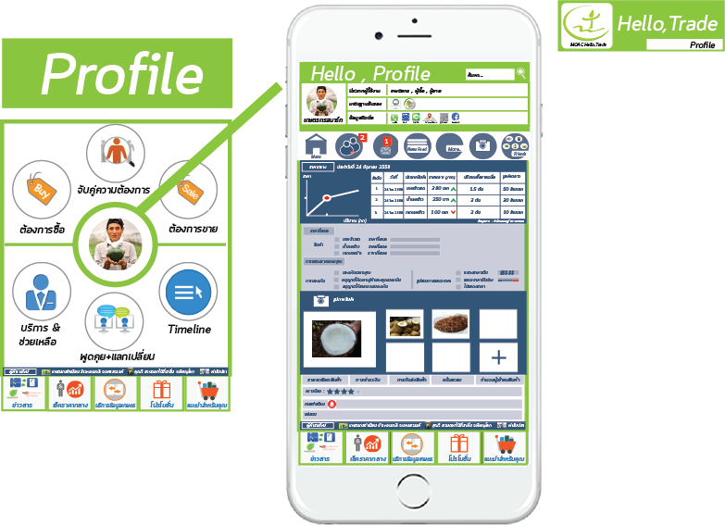
ตัวอย่าง Application

Slide 20
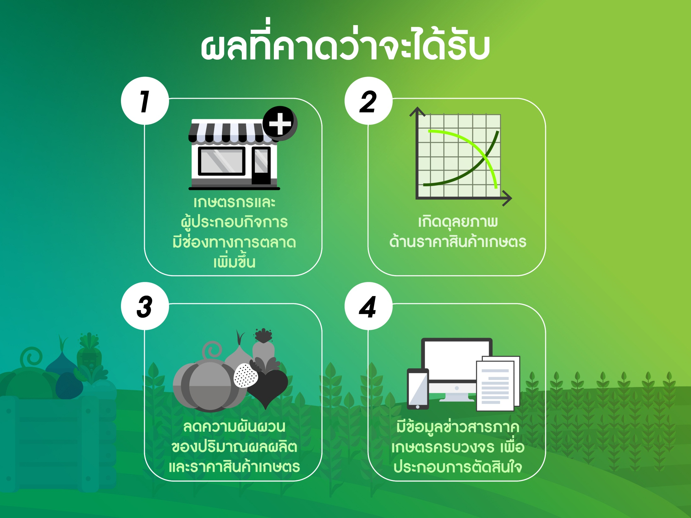


คุณประโยชน์ของ Application ที่คาดว่าจะได้รับ
มีข้อมูลเพื่อช่วยลดความผันผวนของปริมาณผลผลิตและราคาสินค้าเกษตร
Notes:
เกษตรกรเข้าถึง – ตลาด ข้อมูล สินค้า ปัจจัยการผลิต
ผู้ประกอบการทั้งในและต่างประเทศลดต้นทุนการเข้าถึงตลาด
เจ้าหน้าที่มีเครื่องมือ Smart
รัฐ – E - Gov C - Connect O - Open S - Smart

Slide 21
แนวทางการดำเนินการบรรลุเป้าหมาย
กิจกรรม
การพัฒนา Digital Platform ที่ใช้งานง่าย มีประโยชน์ และสนุก
การให้ความรู้ผ่านช่องทางการอบรมและประชาสัมพันธ์
การสร้างการยอมรับโดยกระบวนการมีส่วนร่วม
กำหนดหน่วยงานรับผิดชอบที่เหมาะสม

Slide 22
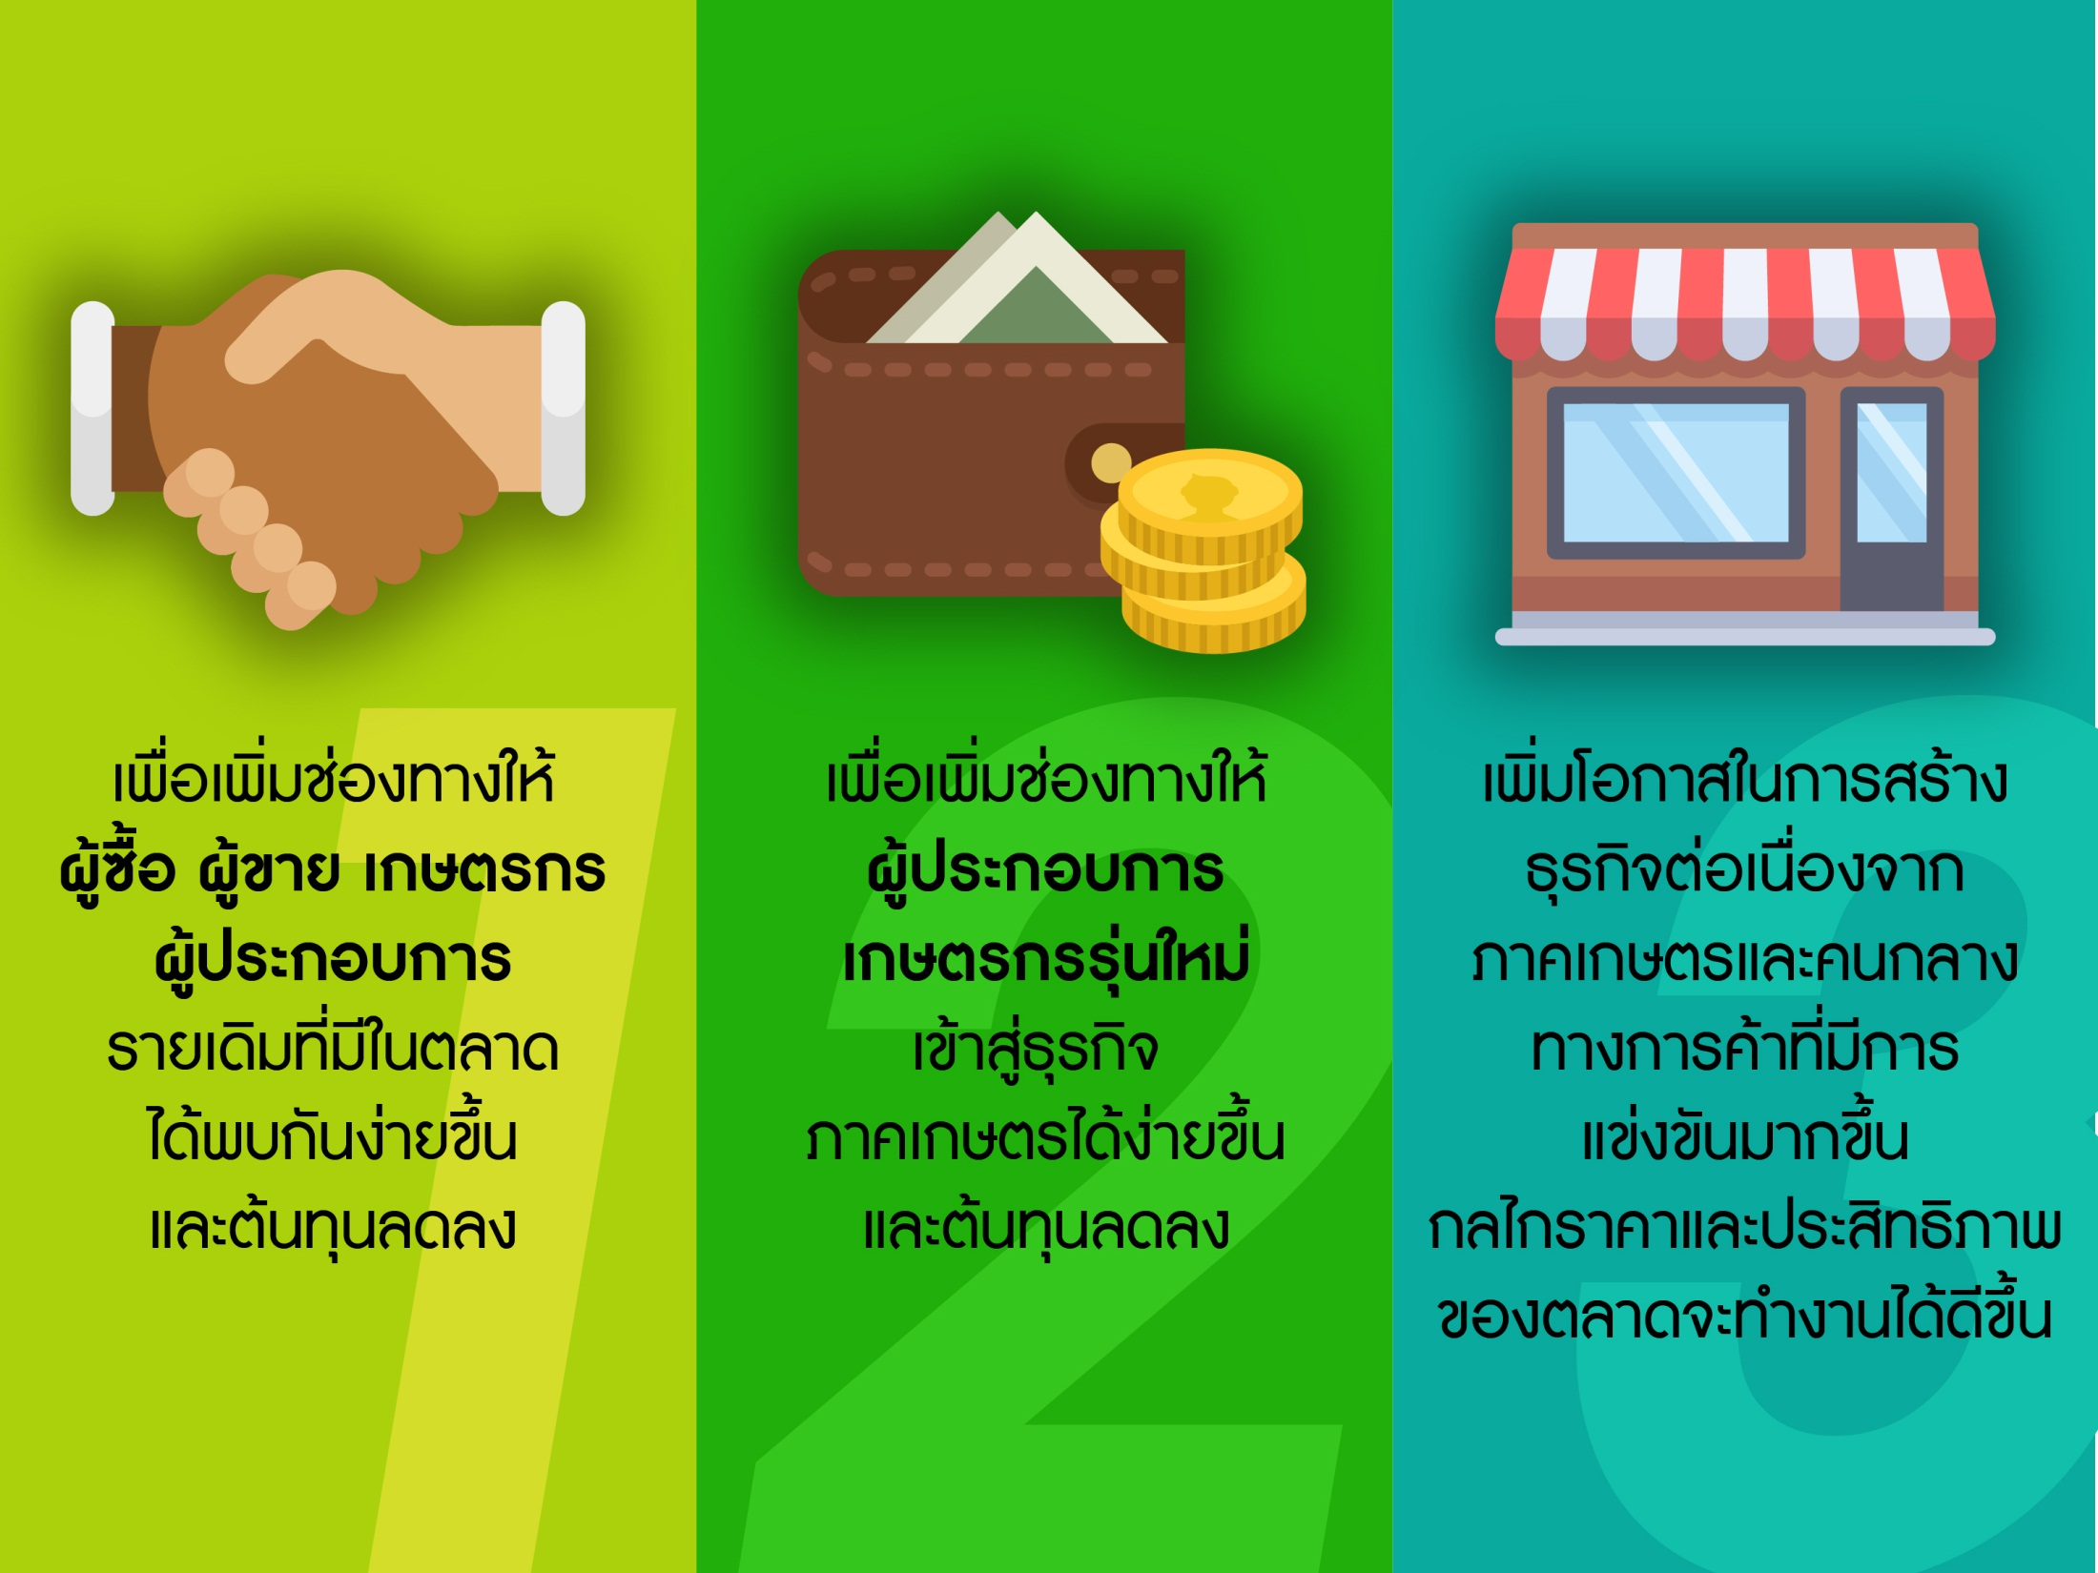

Slide 23
ปัจจัยเสี่ยง
ความไม่ต่อเนื่องของนโยบาย
ปัจจัยเสี่ยง
ภัยธรรมชาติ
ราคาสินค้าในตลาดโลก
ปริมาณผู้ซื้อ/ขาย

Slide 24

เกษตรกรและผู้ประกอบการเข้าถึงตลาดทั้งในและต่างประเทศ
เกษตรกรและผู้ประกอบการมีข้อมูลประกอบการตัดสินใจ
สร้าง Smart Officers คู่กับ Smart Farmer
ตอบสนองนโยบายการเป็นรัฐบาล ECOS

